Slide 1


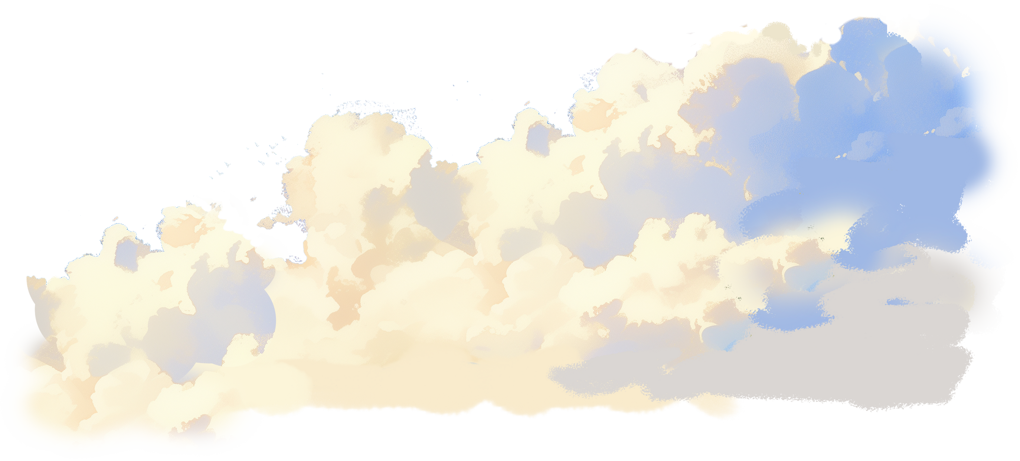


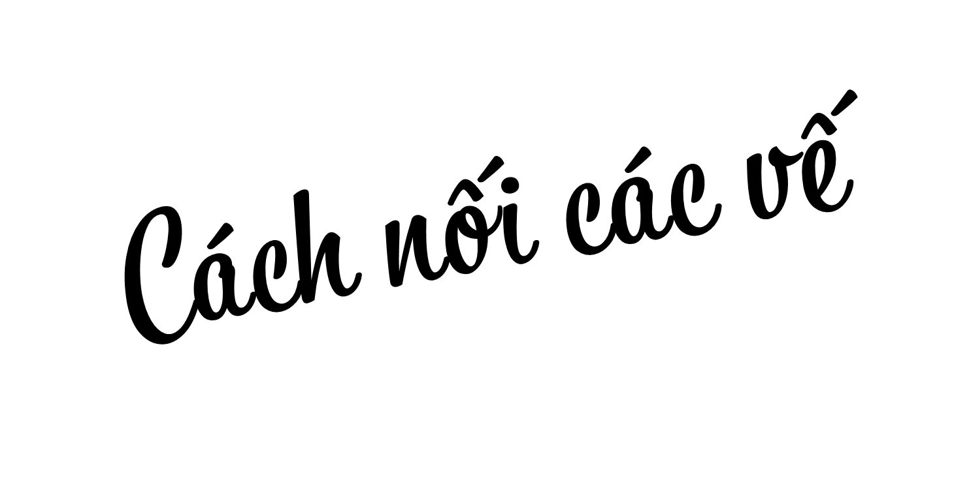


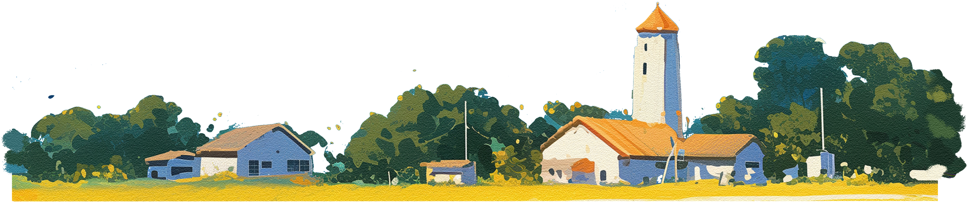

Slide 2
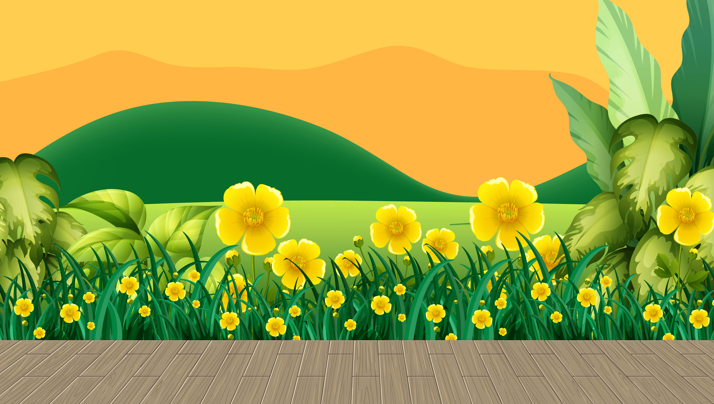

Các vế trong câu ghép có thể nối với nhau bằng những cách nào?
Hạt giống
Các vế trong câu ghép có thể nối với nhau bằng một kết từ ( và, rồi, hoặc, còn, hay, nhưng…) hoặc nối trực tiếp bằng dấu câu (dấu phẩy, dấu chấm phẩy,…)
Notes:
SAU KHI TRẢ LỜI XONG, GV CLICK CHUỘT VÀO TÚI HẠT GIỐNG ĐỂ QUAY TRỞ VỀ

Slide 3

Tìm kết từ thích hợp thay cho chỗ trống dưới đây:
Tấm chăm chỉ, hiền lành … Cám thì lười biếng, độc ác.
A. còn
B. và
C. hoặc
Notes:
SAU KHI TRẢ LỜI XONG, GV CLICK CHUỘT VÀO BÌNH TƯỚI ĐỂ QUAY TRỞ VỀ

Slide 4

Tìm kết từ thích hợp thay cho chỗ trống dưới đây:
Tuấn tuy có vóc người nhỏ bé…. rất khoẻ.
Phân bón
A. và
B. còn
C. nhưng
Notes:
SAU KHI TRẢ LỜI XONG, GV CLICK CHUỘT VÀO TÚI PHÂN BÓN ĐỂ QUAY TRỞ VỀ

Slide 5
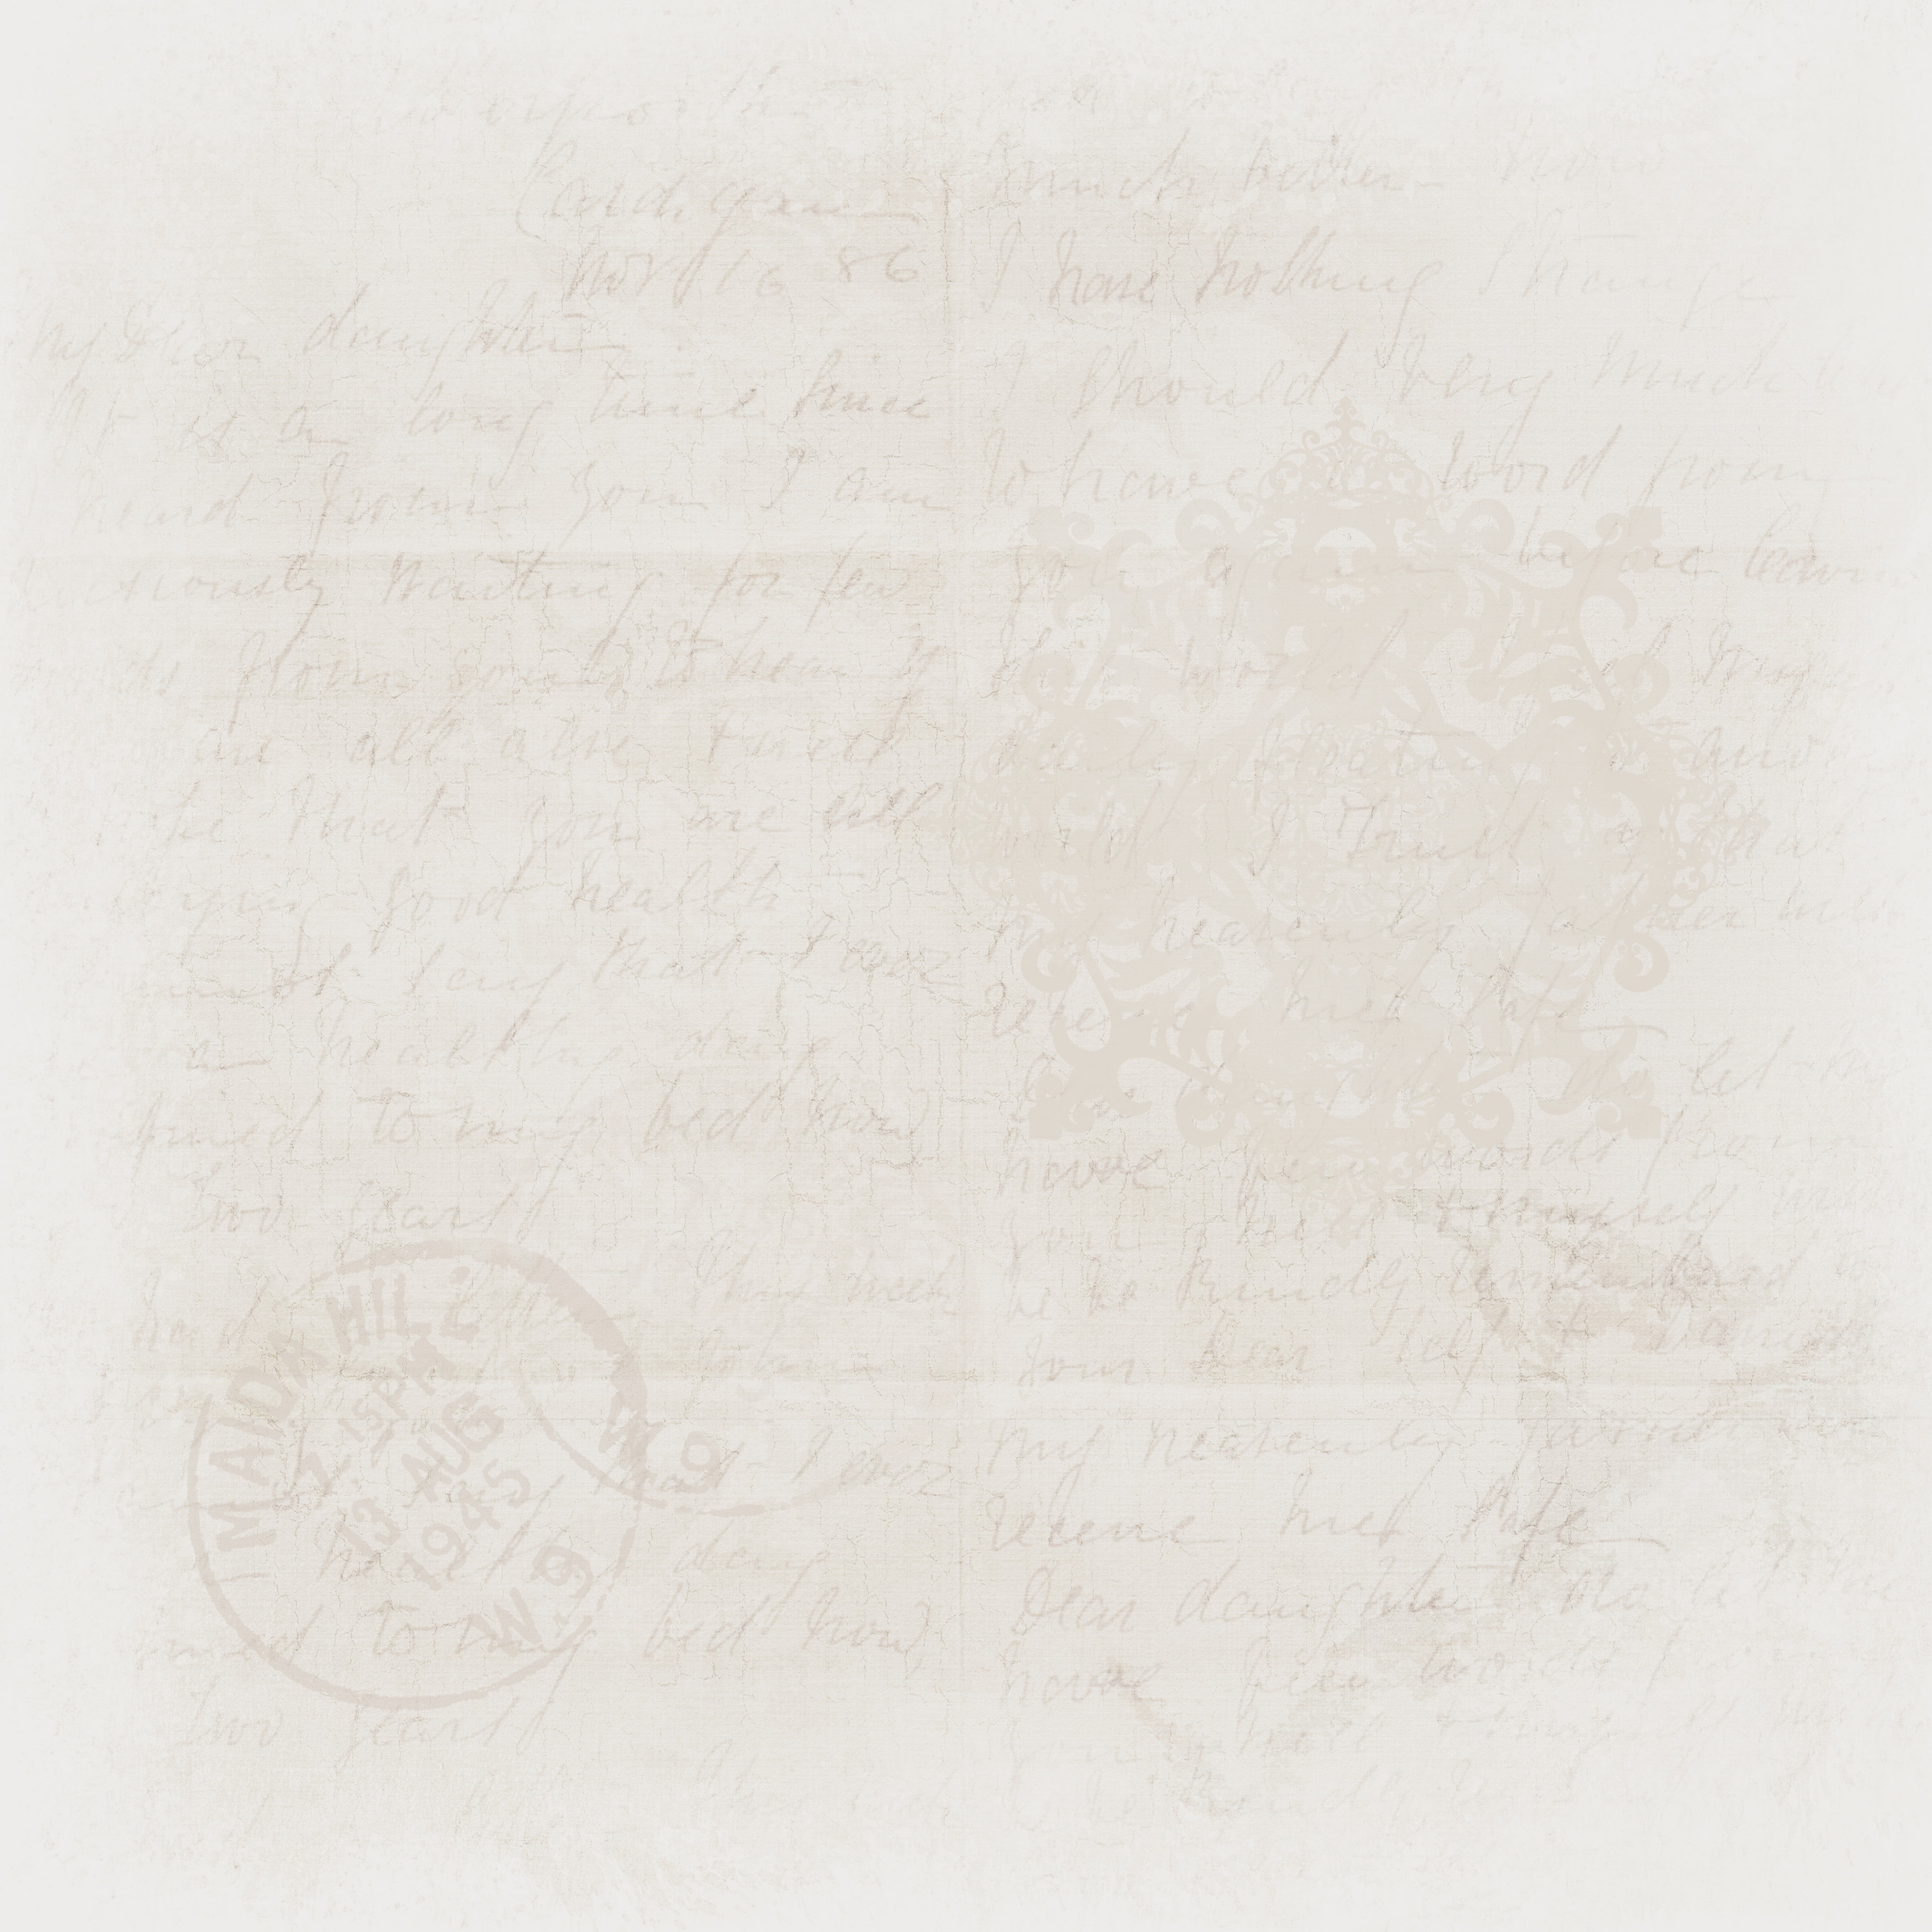


Slide 6


Tìm cặp kết từ nối các vế câu trong mỗi câu ghép dưới đây:
a. Bởi tôi ăn uống điều độ và làm việc có chừng mực nên tôi chóng lớn lắm.
(Tô Hoài)
b. Mặc dù chúng tôi vẫn chơi với nhau, nhưng thời gian Pam dành cho tôi không còn nhiều như trước.
(Theo Minh Hương)
c. Nếu hoa mua có màu tím hồng thì hoa sim tím nhạt, phơn phớt như má con gái.
(Băng Sơn)

Slide 7
Câu ghép | Cặp kết từ nối các vế câu
a. Bởi ăn uống điều độ và làm việc có chừng mực nên tôi chóng lớn lăm
b. mặc dù chúng tôi vẫn chơi với nhau nhưng thời gian Pam dành cho tôi không còn nhiều như trước.
c. Nếu hoa mua có màu tím hồng thì hoa sim tím nhạt, phơn phớt như má con gái.
Bởi ... nên
Mặc dù ... nhưng
Nếu ... thì

Slide 8
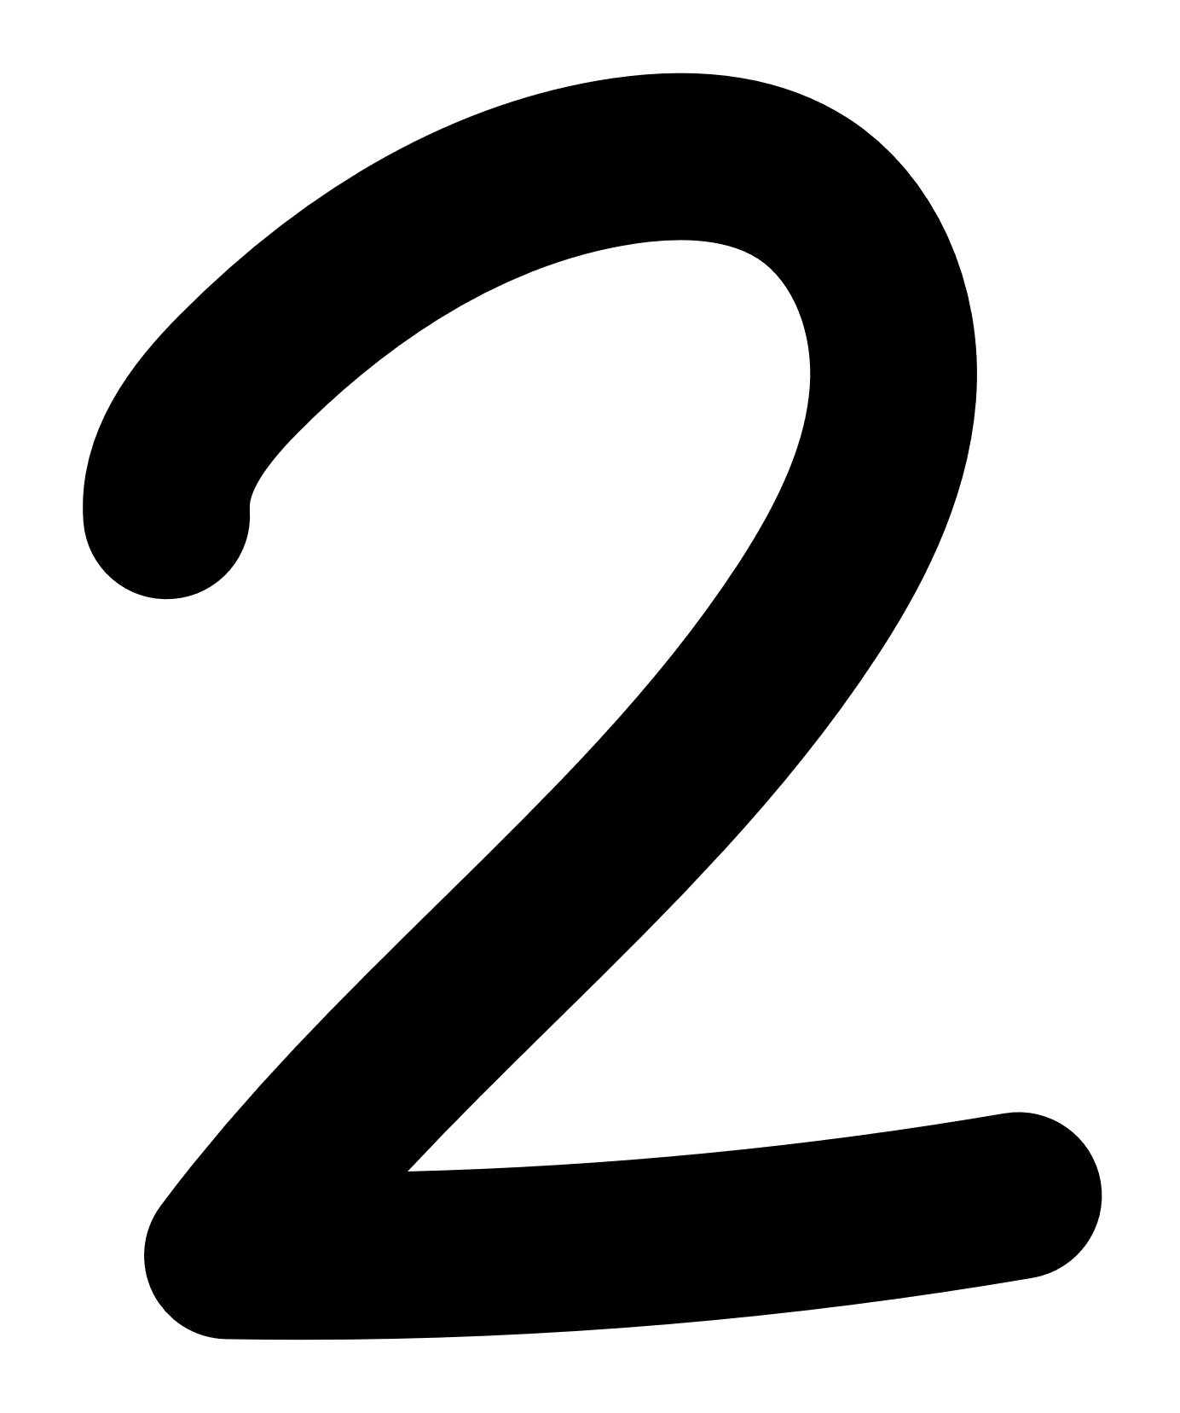


Chọn cặp từ (đâu ... đó ...; chưa ... đã ...; bao nhiêu ... bấy nhiêu ...) thay cho bông hoa.
a. Ngày tắt hẳn, trăng lên rồi.
(Theo Thạch Lam)
b. Trăng đi đến , luỹ tre được tắm đẫm màu sữa đến .
(Theo Phan Sĩ Châu)
c. Nước dâng lên cao , Sơn Tinh lại làm cho đồi, núi mọc cao lên .
(Truyện Sơn Thủy, Thủy Tinh)

Slide 9
Ngày chưa tắt hẳn, trăng đã lên rồi.
(Theo Thạch Lam)
b. Trăng đi đến đâu, luỹ tre được tắm đẫm màu sữa đến đó.
(Theo Phan Sĩ Châu)
c. Nước dâng lên cao bao nhiêu, Sơn Tinh lại làm cho đồi, núi mọc cao lên bấy nhiêu.
(Truyện Sơn Thủy, Thủy Tinh)

Slide 10

Tìm vế câu thay cho bông hoa để tạo câu ghép.
a. Vào dịp lễ Mừng xuân, chẳng những trẻ em được vui đùa thoả thích mà .
b. Mặc dù thiên nhiên khắc nghiệt nhưng .
c. Nhờ bố kể những câu chuyện cổ tích mà .

Slide 11
4. Đặt câu ghép theo các yêu cầu sau:
a. Một câu ghép sử dụng một trong các cặp kết từ: vì ... nên ..., bởi…nên..., nhờ...nên (mà) ...
b. Một câu ghép sử dụng một trong các cặp kết từ: nếu .. thì ..., hễ ... thì ..., giá ... thì ...
c. Một câu ghép sử dụng một trong các cặp từ hô ứng: vừa ... đã ..., càng ... càng ...

Slide 12
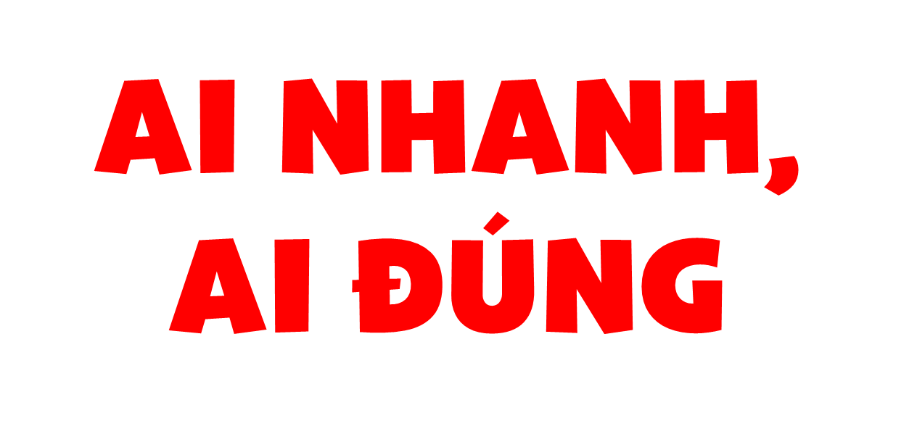


Slide 13




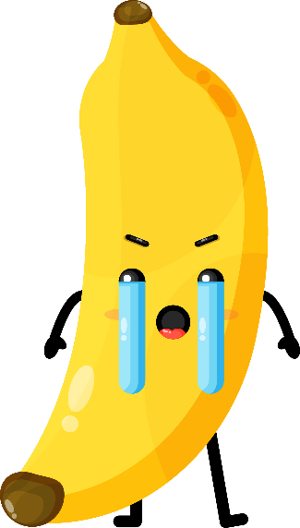


Câu ghép được nối bằng cặp kết từ là:
Ngoài sân, các bạn nam đá cầu, các bạn nữ nhảy dây.
Tuy trời mưa nhưng em vẫn đi học
A
C
Trong vườn, hoa lan và hoa huệ đua nhau khoe sắc thắm.
Trời càng nắng gắt, hoa giấy càng bồng lên rực rỡ.
B
D

